Slide 1
Energía y Modelización de la flexibilidad
LECTURA 11 ENFRENTARSE A EL CAMBIO CLIMÁTICO
Versión 1.0

Slide 2
Resultados del aprendizaje
Al final de esta conferencia, serás capaz de:
OIT1: Comprender los efectos globales del cambio climático
OIT2: Comprender y recordar las estrategias de mitigación del cambio climático
OIT3: Comprender y recordar las estrategias de adaptación al cambio climático
OIT4: Definir futuros escenarios del sistema energético en OSeMOSYS para apoyar las estrategias de descarbonización
Nombre del curso
NÚMERO Y NOMBRE DE LA MINI CONFERENCIA
Mini conferencia Objetivo de aprendizaje
2
Notes:
Bienvenido a la lección 11 de este curso. Al final de la conferencia serás capaz de:
Comprender los efectos globales del cambio climático
Comprender y recordar las estrategias de mitigación y adaptación al cambio climático
Definir futuros escenarios del sistema energético en OSeMOSYS para apoyar las estrategias de descarbonización

Slide 3
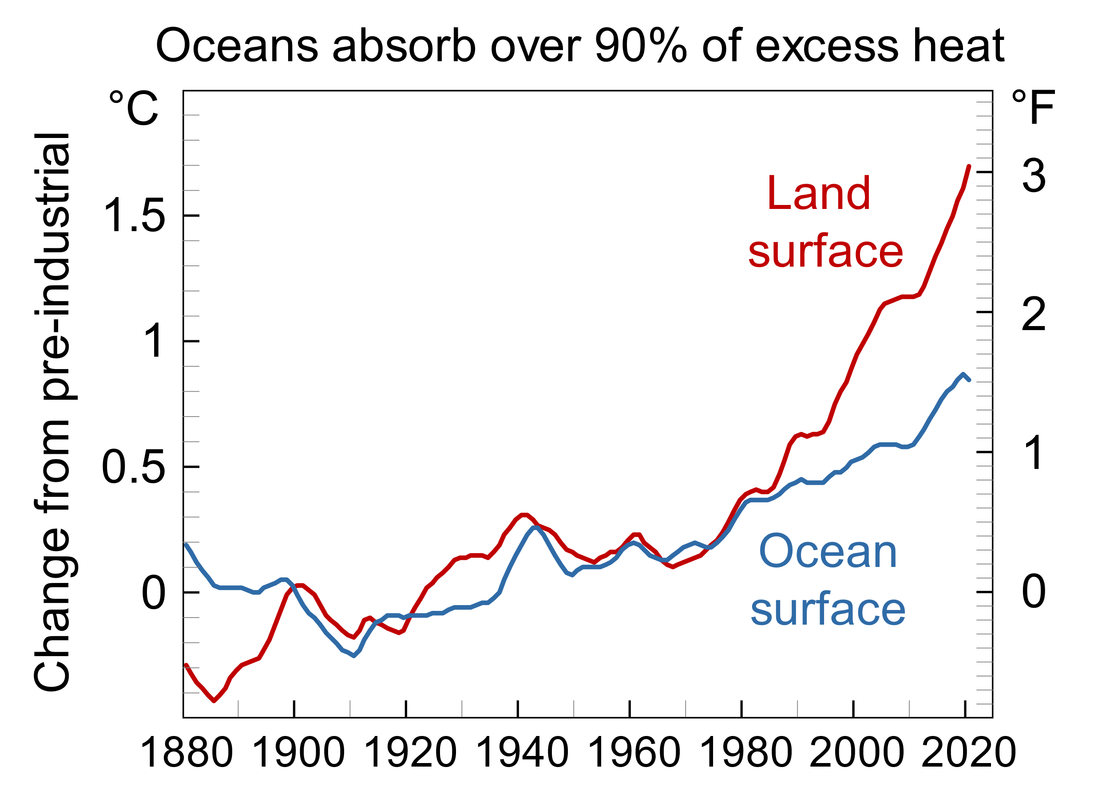
11.1 Efectos globales del cambio climático
11.1.1 Aumento de la temperatura mundial
(Efbrazil, imagen, con licencia CC BY-SA 4.0)
3
Notes:
En la conferencia 9 exploramos el concepto de cambio climático y sus causas antropogénicas. En esta conferencia, veremos los efectos del cambio climático y las estrategias que se utilizan para intentar reducir sus impactos. Cuando se piensa en el cambio climático, lo primero que viene a la mente suele ser el aumento de las temperaturas globales. Este gráfico muestra el aumento de la temperatura global desde finales del siglo XIX. Como ya comentamos en la lección 9, este aumento de la temperatura no puede explicarse únicamente por la variabilidad natural del clima y se atribuye a las emisiones de gases de efecto invernadero creadas por la actividad humana. En este diagrama, podemos ver que las temperaturas de la superficie del océano no han aumentado tanto como las de la tierra. Esto se explica por el hecho de que el agua tiene una mayor capacidad térmica que la tierra, lo que significa que, cuando se expone al mismo nivel de radiación solar, la tierra se calienta más que el océano. Sin embargo, podemos ver que tanto la temperatura del océano como la de la tierra han aumentado considerablemente desde la era preindustrial. Esto tiene multitud de efectos sobre todas las formas de vida, como veremos en las siguientes diapositivas.

Slide 4
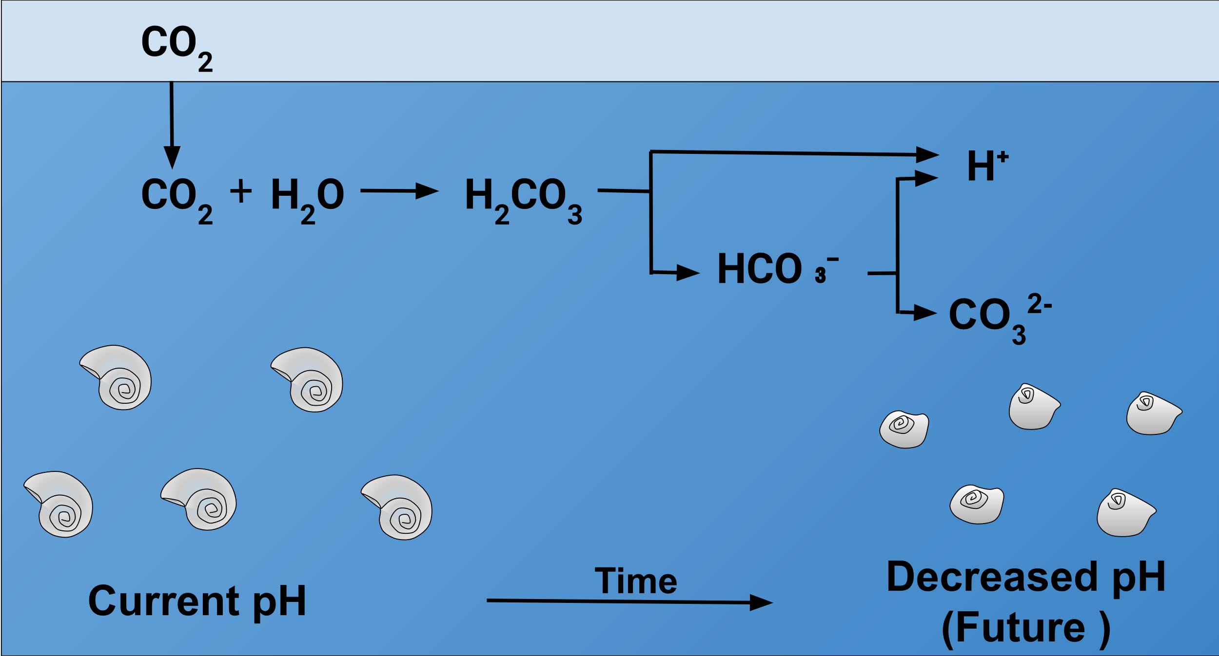
11.1 Efectos globales del cambio climático
11.1.2 Calentamiento y acidificación de los océanos
(Elizajans, imagen, con licencia CC BY-SA 4.0)
4
Notes:
En la diapositiva anterior vimos cómo la temperatura de los océanos ha aumentado desde finales del siglo XIX. El calentamiento de los océanos amenaza las estrategias de vida de muchas especies acuáticas, por lo que el cambio climático supone una amenaza para muchos ecosistemas acuáticos. Además, el cambio climático provoca la acidificación de los océanos. Esto se debe a que los océanos absorben dióxido de carbono, lo que provoca una reducción del pH del agua oceánica, lo que se conoce como acidificación de los océanos. El aumento de las emisiones antropogénicas de dióxido de carbono ha incrementado la tasa de acidificación de los océanos. Esto causa problemas a varias formas de vida oceánica. Este diagrama muestra que el tamaño de los organismos con caparazón disminuirá en el futuro a medida que el pH del océano se reduzca. Esto se debe a que la acidificación del océano reduce la capacidad de muchos mariscos para construir sus conchas y puede restringir el crecimiento de los arrecifes de coral.

Slide 5
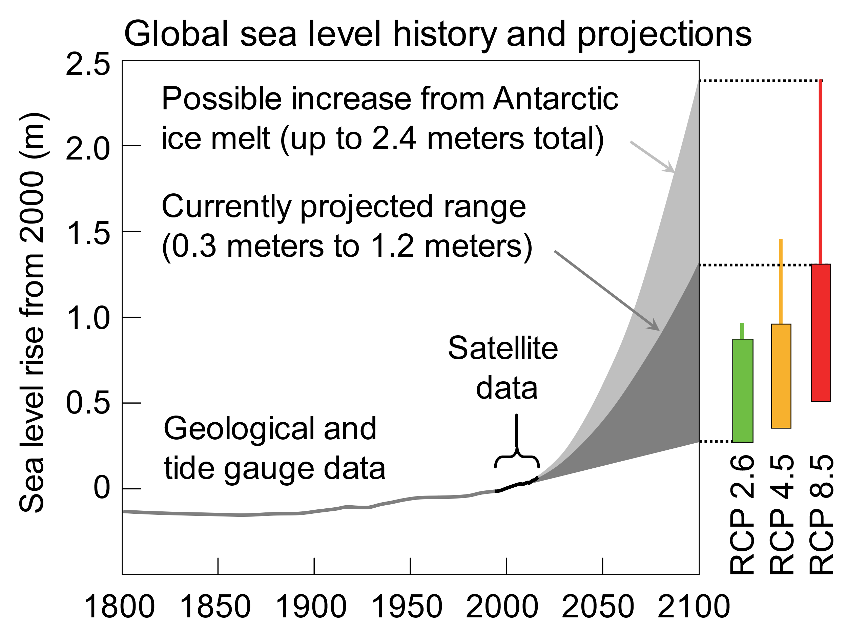
11.1 Efectos globales del cambio climático
11.1.3 Aumento del nivel del mar
(Efbrazil, imagen, con licencia CC BY-SA 4.0)
5
Notes:
Este gráfico muestra las estimaciones de la subida del nivel del mar en el mundo desde 1800, así como las proyecciones de la subida del nivel del mar en el futuro bajo diferentes niveles de calentamiento global. Las P.C.R. son vías de concentración representativas, es decir, escenarios con diferentes niveles de emisiones de gases de efecto invernadero definidos por el I.P.C. (o Grupo Intergubernamental de Expertos sobre el Cambio Climático). La P.C.R. 2.6 representa la vía más ambiciosa, que exige que las emisiones mundiales de dióxido de carbono hayan empezado a disminuir en 2020. El RCP 4.5 representa una vía menos ambiciosa en la que las emisiones globales alcanzan su punto máximo en 2040 y luego comienzan a disminuir en 2045, mientras que el R.C.P. 8.5 considera los efectos de que las temperaturas globales sigan aumentando a lo largo del siglo XXI, sin que las emisiones de gases de efecto invernadero disminuyan. De esta figura se desprende que, incluso con la vía más ambiciosa del P.C.R. 2.6, las proyecciones sugieren que podría haber un aumento del nivel del mar de unos 0,9 metros para el año 2100. Se trata de una preocupación mundial, ya que el aumento del nivel del mar tiene muchas repercusiones, como la destrucción de los hábitats costeros, las inundaciones y el desplazamiento de las comunidades.

Slide 6
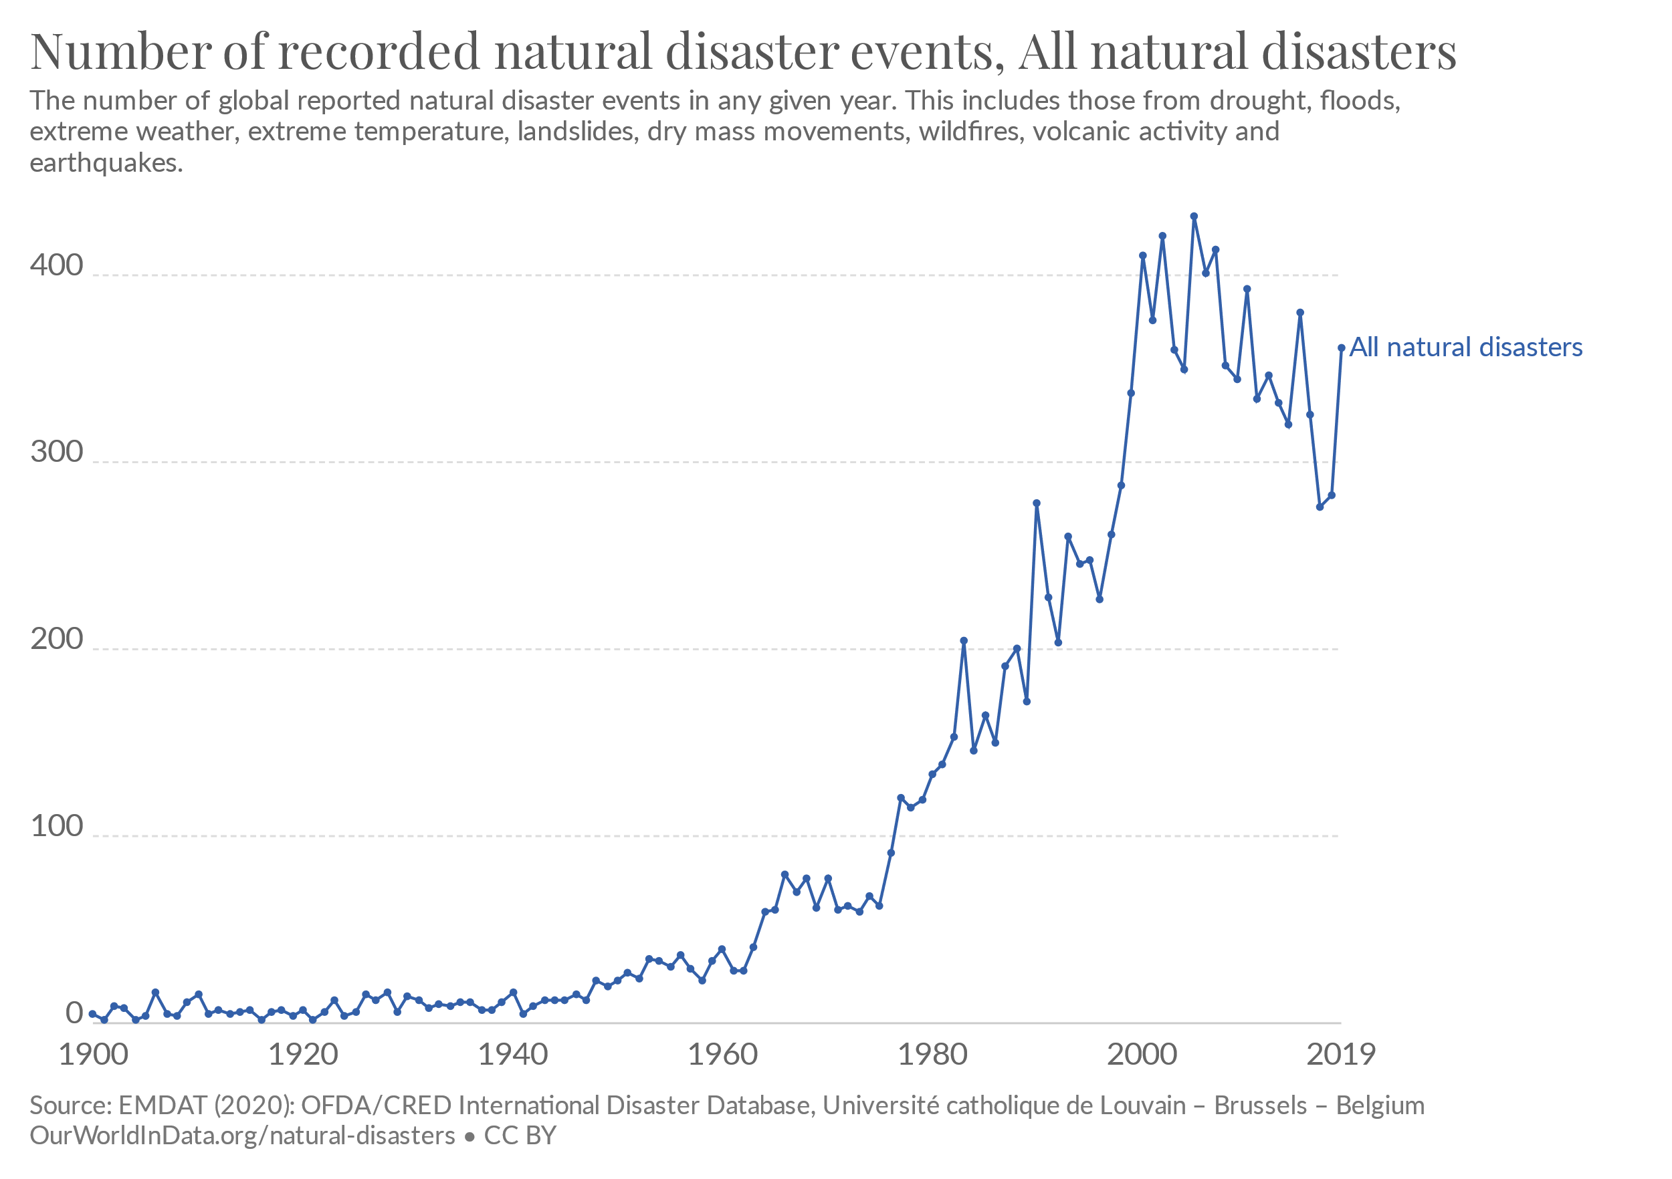
11.1 Efectos globales del cambio climático
11.1.4 Fenómenos meteorológicos extremos
(Nuestro mundo en datos, imagen, con licencia CC BY 3.0)
6
Notes:
Muchos estudios han encontrado pruebas de que el cambio climático antropogénico está aumentando la frecuencia de los fenómenos meteorológicos extremos. Este gráfico muestra el número de catástrofes naturales registradas en cada año desde 1900. Aunque hay que reconocer que es probable que la proporción de fenómenos meteorológicos extremos que se registran haya aumentado durante este periodo, este gráfico sugiere claramente que la frecuencia anual de las catástrofes naturales ha aumentado en el último siglo. Los estudios sugieren que la frecuencia y la magnitud de muchas catástrofes naturales y fenómenos meteorológicos extremos han aumentado debido al cambio climático antropogénico. Entre estos fenómenos se encuentran las sequías, las olas de calor, los corrimientos de tierra y las inundaciones. Todos ellos pueden tener graves efectos sobre las poblaciones humanas y los ecosistemas, incluyendo impactos sobre la salud humana, escasez de alimentos y destrucción de infraestructuras y entornos naturales.

Slide 7
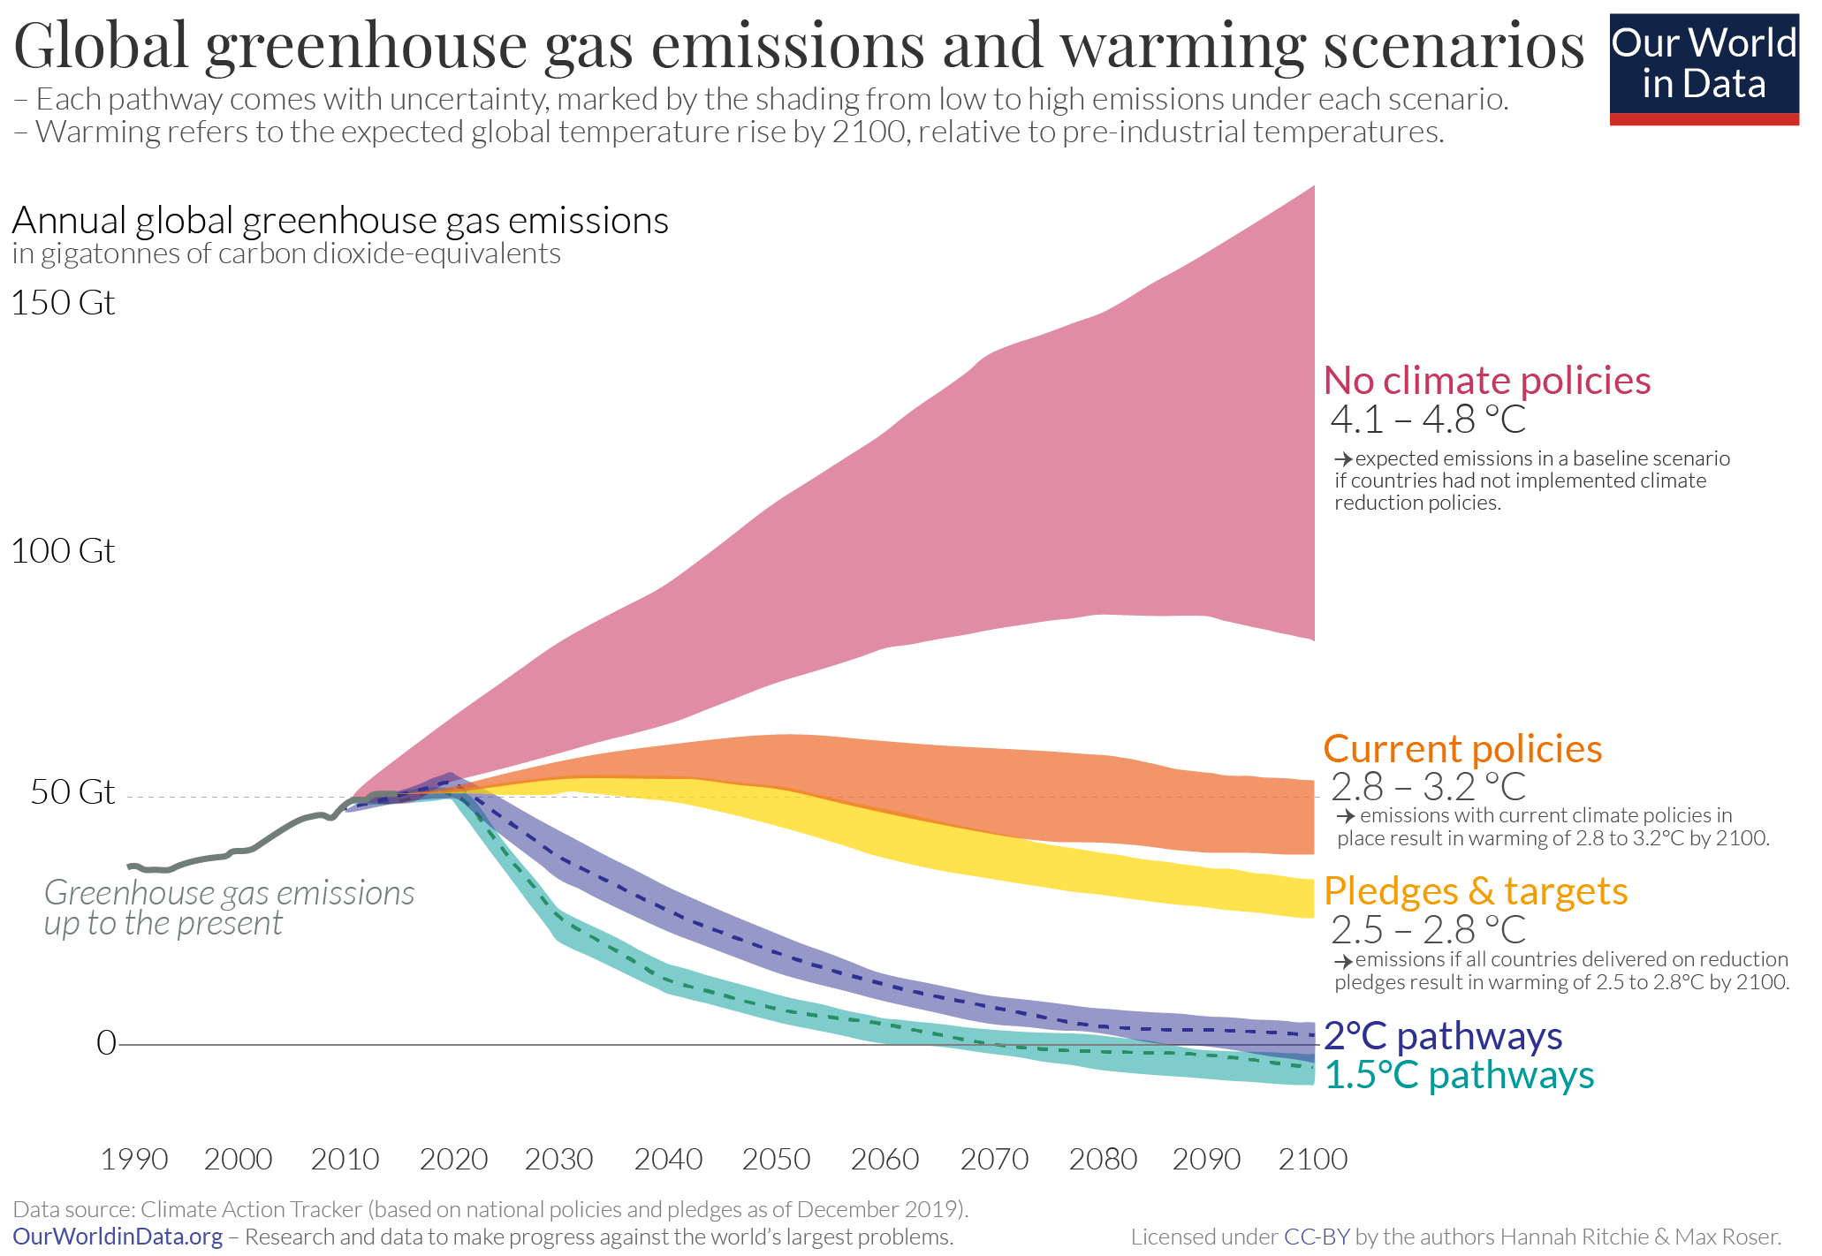
11.1 Efectos globales del cambio climático
11.1.5 Escenarios del cambio climático global
(Nuestro mundo en datos, imagen, con licencia CC BY-SA 4.0)
7
Notes:
Los escenarios del cambio climático global son una forma útil de aumentar nuestra comprensión de los impactos de las diferentes vías y de las intervenciones necesarias para reducir o prevenir los impactos que hemos visto en las diapositivas anteriores. Al desarrollar escenarios, los investigadores y analistas suelen intentar utilizar modelos para simular lo que podría ocurrir si la sociedad sigue una serie de vías hipotéticas. Por ejemplo, este diagrama muestra la estimación de las emisiones globales de gases de efecto invernadero asociadas a distintos niveles de intervención política. Este tipo de análisis es útil, ya que puede servir de base para entender qué se necesita para reducir la gravedad del cambio climático. Por ejemplo, en este gráfico podemos ver que las políticas actuales pueden provocar un calentamiento global de entre 2,8 y 3,2 grados centígrados con respecto a los niveles preindustriales. Una intervención política más ambiciosa podría permitir limitar el calentamiento a 2 grados centígrados. Es importante señalar que los modelos no pueden predecir el futuro con certeza; sin embargo, ofrecen ideas útiles. Las herramientas de modelización de la energía, como OSeMOSYS, pueden apoyar el desarrollo de estrategias de cambio climático, como veremos más adelante en el curso.

Slide 8
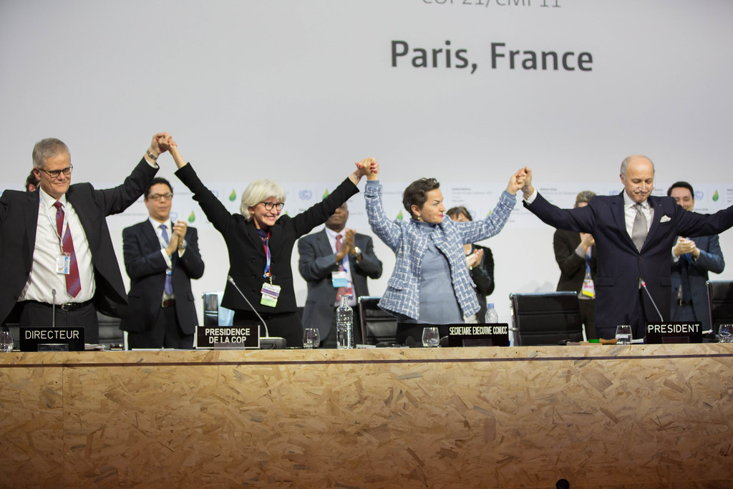
11.2 Estrategias de mitigación
11.2.1 Panorama de la mitigación del cambio climático
Mitigación del cambio climático: intervención para reducir las emisiones de gases de efecto invernadero y limitar el cambio climático
Acuerdo de París: tratado jurídicamente vinculante destinado a limitar el calentamiento global a un nivel muy inferior a 2 grados centígrados respecto a los niveles preindustriales
(UNclimatechange, imagen, con licencia CC BY 2.0)
(UNFCC, 2021)
8
Notes:
En esta miniconferencia nos centraremos en las estrategias de mitigación del cambio climático. La mitigación del cambio climático se refiere a la idea de tomar medidas para reducir las emisiones de gases de efecto invernadero y, por tanto, limitar el cambio climático global. Las estrategias de mitigación del cambio climático son ahora una prioridad absoluta para muchos gobiernos de todo el mundo. En 2016 entró en vigor el Acuerdo de París. Se trata de un tratado internacional jurídicamente vinculante sobre el cambio climático que fue firmado por 196 partes en la "COP" 21 de París. El objetivo de este tratado es limitar el calentamiento global muy por debajo de los 2 grados centígrados respecto a los niveles preindustriales, preferiblemente a 1,5 grados. Al firmar este tratado, la mayoría de los países del mundo se comprometieron a desarrollar ambiciosas estrategias de mitigación para limitar el calentamiento global. Alcanzar este objetivo requerirá una amplia acción en todos los sectores de la sociedad. A continuación exploraremos lo que se considera en las estrategias de mitigación.

Slide 9
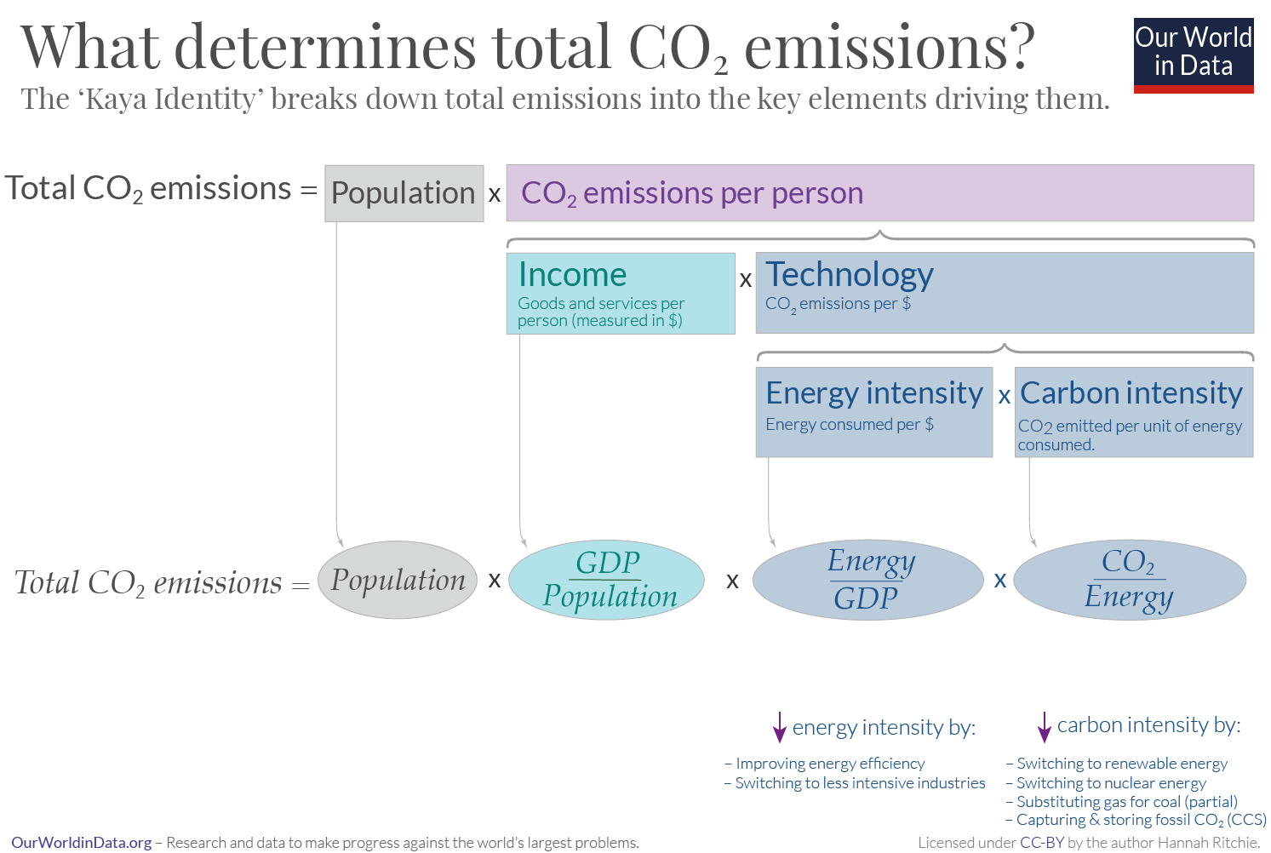
11.2 Estrategias de mitigación
11.2.2 La identidad de Kaya
(Hannah Ritchie, imagen, con licencia CC BY 4.0)
9
Notes:
Esta diapositiva muestra la identidad Kaya. La identidad de Kaya se utiliza para desglosar las emisiones mundiales de dióxido de carbono en las principales fuerzas impulsoras. En este diagrama podemos ver que las principales fuerzas motrices de las emisiones totales de dióxido de carbono son la población, la renta o el PIB, la intensidad energética y la intensidad de carbono. Resulta útil desglosar las emisiones de dióxido de carbono de esta manera para entender dónde se puede actuar para reducirlas. La población mundial sigue creciendo y se espera que el PIB de muchos países también crezca en los próximos años. Por lo tanto, si no se reduce la intensidad energética y/o la intensidad de carbono, se espera que las emisiones totales de dióxido de carbono aumenten en los próximos años. Sin embargo, las estrategias de mitigación del cambio climático pretenden reducir tanto la intensidad energética como la de carbono. La intensidad energética puede considerarse como la cantidad de energía consumida por cada unidad de PIB. Por lo tanto, la intensidad energética puede reducirse mejorando la eficiencia energética o cambiando la economía para reducir la dependencia de las industrias que consumen mucha energía. Por ejemplo, muchas economías han visto reducida su intensidad energética al pasar a ser economías basadas en los servicios. La intensidad de carbono se refiere a la cantidad de dióxido de carbono emitido por cada unidad de energía que se consume. Por lo tanto, la intensidad de carbono puede reducirse transformando los sistemas energéticos, incluyendo el aumento de la proporción de energía renovable y la reducción de la dependencia de los combustibles fósiles intensivos en carbono, como el carbón. La reducción de la intensidad del carbono depende, por tanto, de los cambios en los sistemas energéticos, que estudiaremos a continuación.

Slide 10
11.2 Estrategias de mitigación
11.2.3 Mitigación en el sector energético
Sustitución de los combustibles fósiles por energías renovables
Captura y almacenamiento de carbono
Reforma del mercado
Mejora de la eficiencia
Investigación y desarrollo acelerados
Principales medidas de mitigación en el sector energético
(Usher W., 2021)
10
Notes:
Por lo tanto, si se quiere reducir la intensidad del carbono, el sector energético tendrá que sufrir una transformación en los próximos años. Esta diapositiva muestra algunas de las principales medidas de mitigación del cambio climático que son necesarias en el sector energético. En primer lugar, para reducir las emisiones de gases de efecto invernadero es necesario abandonar los combustibles fósiles intensivos en carbono, que pueden ser sustituidos por energías renovables. En conferencias anteriores hemos visto las drásticas reducciones de costes de las energías renovables que están haciendo más factible esta transición. Sin embargo, también hemos aprendido algunos de los retos asociados a las renovables, como su intermitencia e inflexibilidad. La transición hacia sistemas energéticos basados en las energías renovables requerirá, por tanto, una cuidadosa planificación. Esto puede ser apoyado por la modelización de la energía, junto con la investigación y el desarrollo avanzados para proporcionar una mayor flexibilidad del sistema energético. La investigación y el desarrollo también serán importantes para transformar los subsectores energéticos que son especialmente difíciles de descarbonizar, como la calefacción.
La Captura y Almacenamiento de Carbono es el proceso de capturar las emisiones de dióxido de carbono antes de que se liberen y almacenarlas, por ejemplo, en acuíferos o campos petrolíferos retirados. Es probable que esto desempeñe un papel en la mitigación del cambio climático, ya que podría utilizarse para reducir las emisiones en sectores en los que es difícil acabar con el uso de combustibles fósiles. Además, la eficiencia energética es un paso crucial para la mitigación del cambio climático. Esto se debe a que el aumento de la eficiencia reduce la demanda global de energía, reduciendo así la intensidad energética y permitiendo la reducción de las emisiones de gases de efecto invernadero, como destaca la identidad Kaya. Por último, la reforma del mercado será crucial para lograr una mitigación ambiciosa en el sector energético. Es necesario transformar los mercados para incentivar el cambio hacia las energías renovables y una mayor flexibilidad del sistema energético, asegurando que las opciones renovables puedan ser competitivas con los combustibles fósiles.

Slide 11
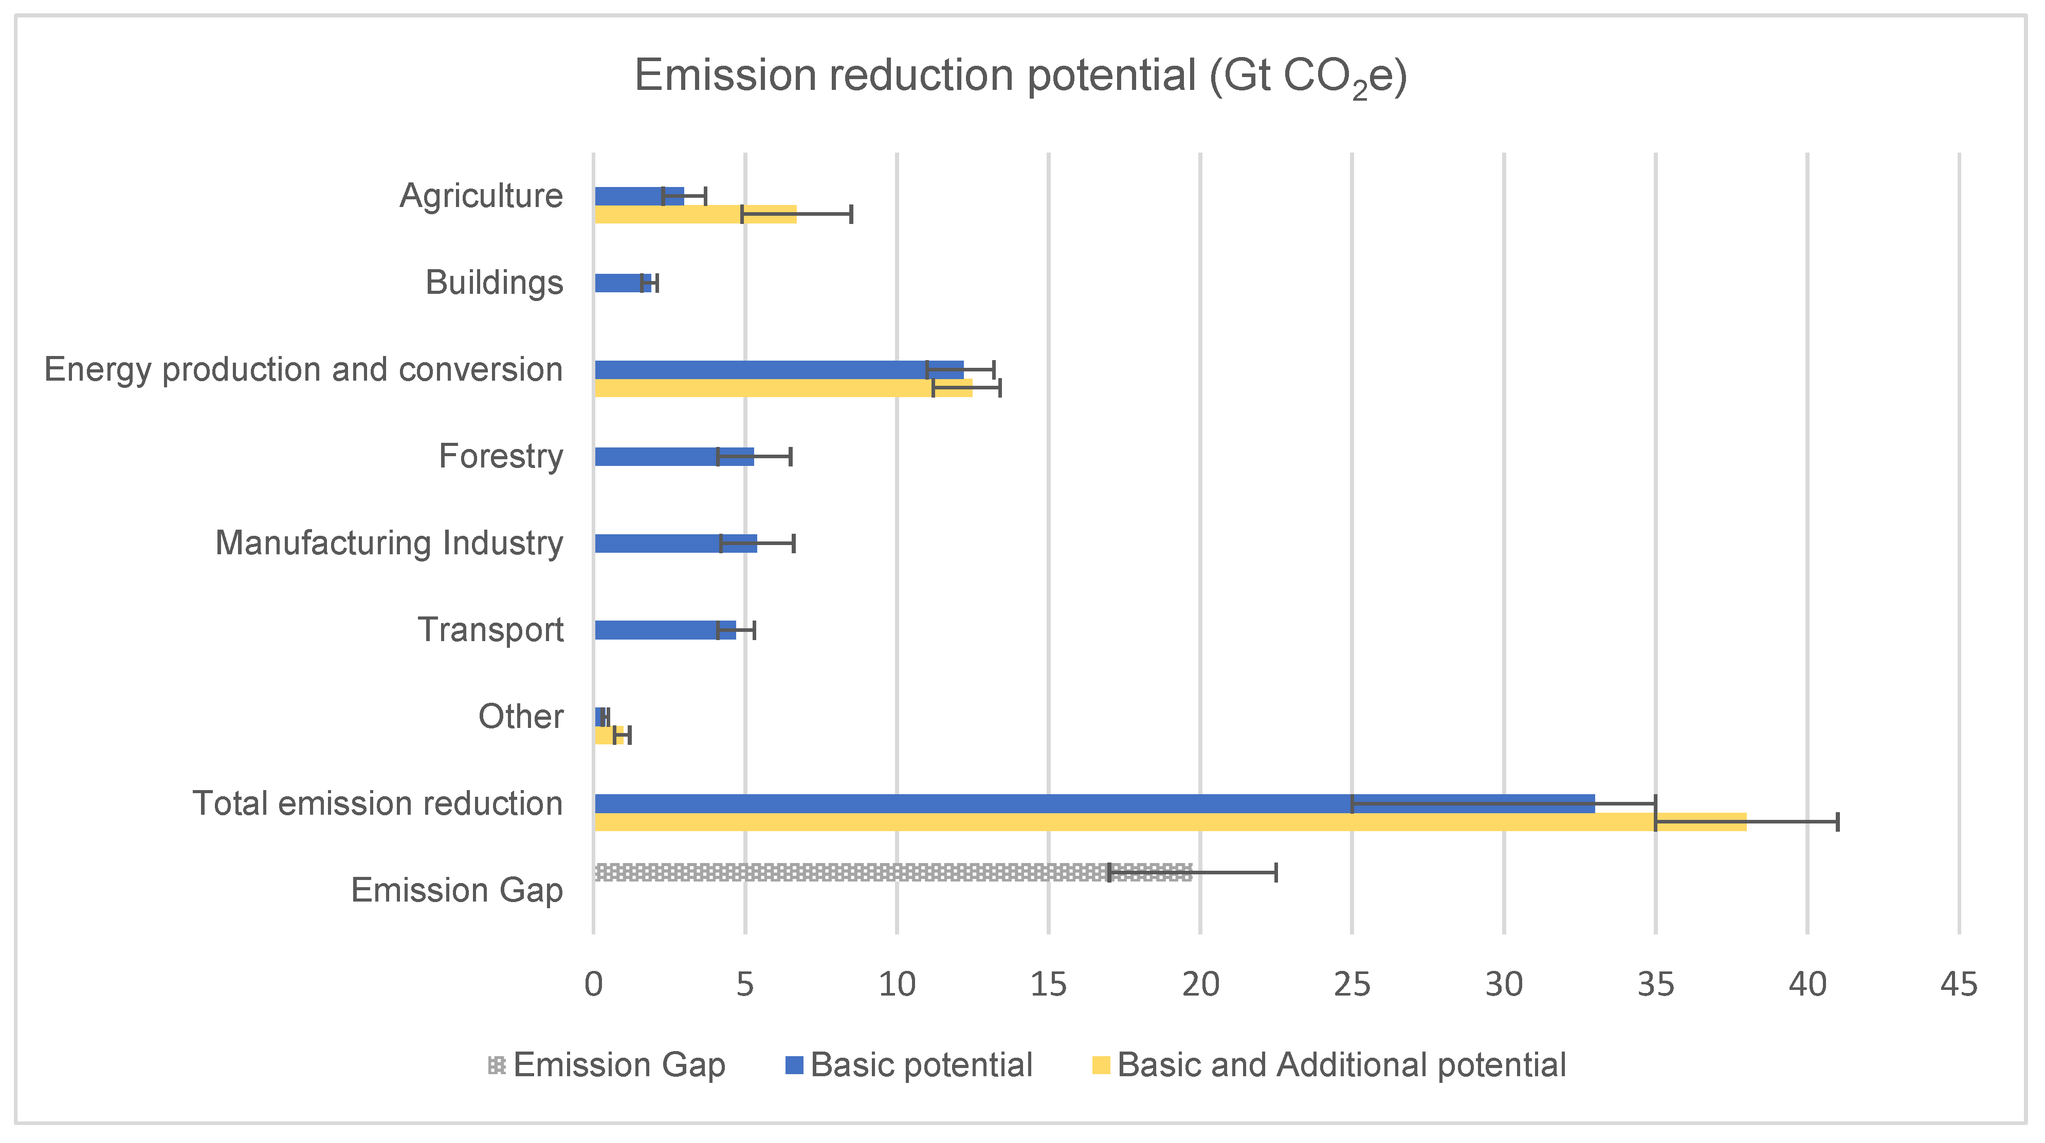
11.2 Estrategias de mitigación
11.2.4 Mitigación en otros sectores
(Blok et al. 2020, imagen, con licencia CC BY 4.0)
11
Notes:
Esta figura muestra el potencial estimado de reducción de emisiones en diferentes sectores a nivel mundial, según las estimaciones de Blok et al. Aunque podemos ver que el sector energético tiene el mayor potencial de mitigación estimado, está claro que existe el potencial de reducir las emisiones en todos los sectores de la sociedad. Por ejemplo, el sector del transporte es actualmente responsable de una gran parte de las emisiones mundiales. Esto podría reducirse dejando de depender de los productos del petróleo y aumentando la proporción de vehículos eléctricos. Dado que existe la posibilidad de mitigar el cambio climático en todos los sectores de la sociedad, es importante que las estrategias de mitigación tengan en cuenta toda la economía y los múltiples sistemas. En conferencias posteriores veremos los modelos de evaluación integrados, que permiten tener en cuenta las interacciones entre los diferentes sistemas, apoyando el desarrollo de estrategias de mitigación más holísticas. También es importante señalar que muchas medidas de mitigación en otros sectores siguen dependiendo de la transformación del sistema energético. Por ejemplo, la intensidad de carbono de los vehículos eléctricos depende de la combinación de generación de electricidad y la adopción de vehículos eléctricos requiere un aumento de la generación de electricidad. Por lo tanto, es fundamental que los modelos tengan en cuenta estas interacciones intersectoriales y que los planes de inversión del sistema energético a largo plazo se construyan en torno a la descarbonización de toda la economía.

Slide 12
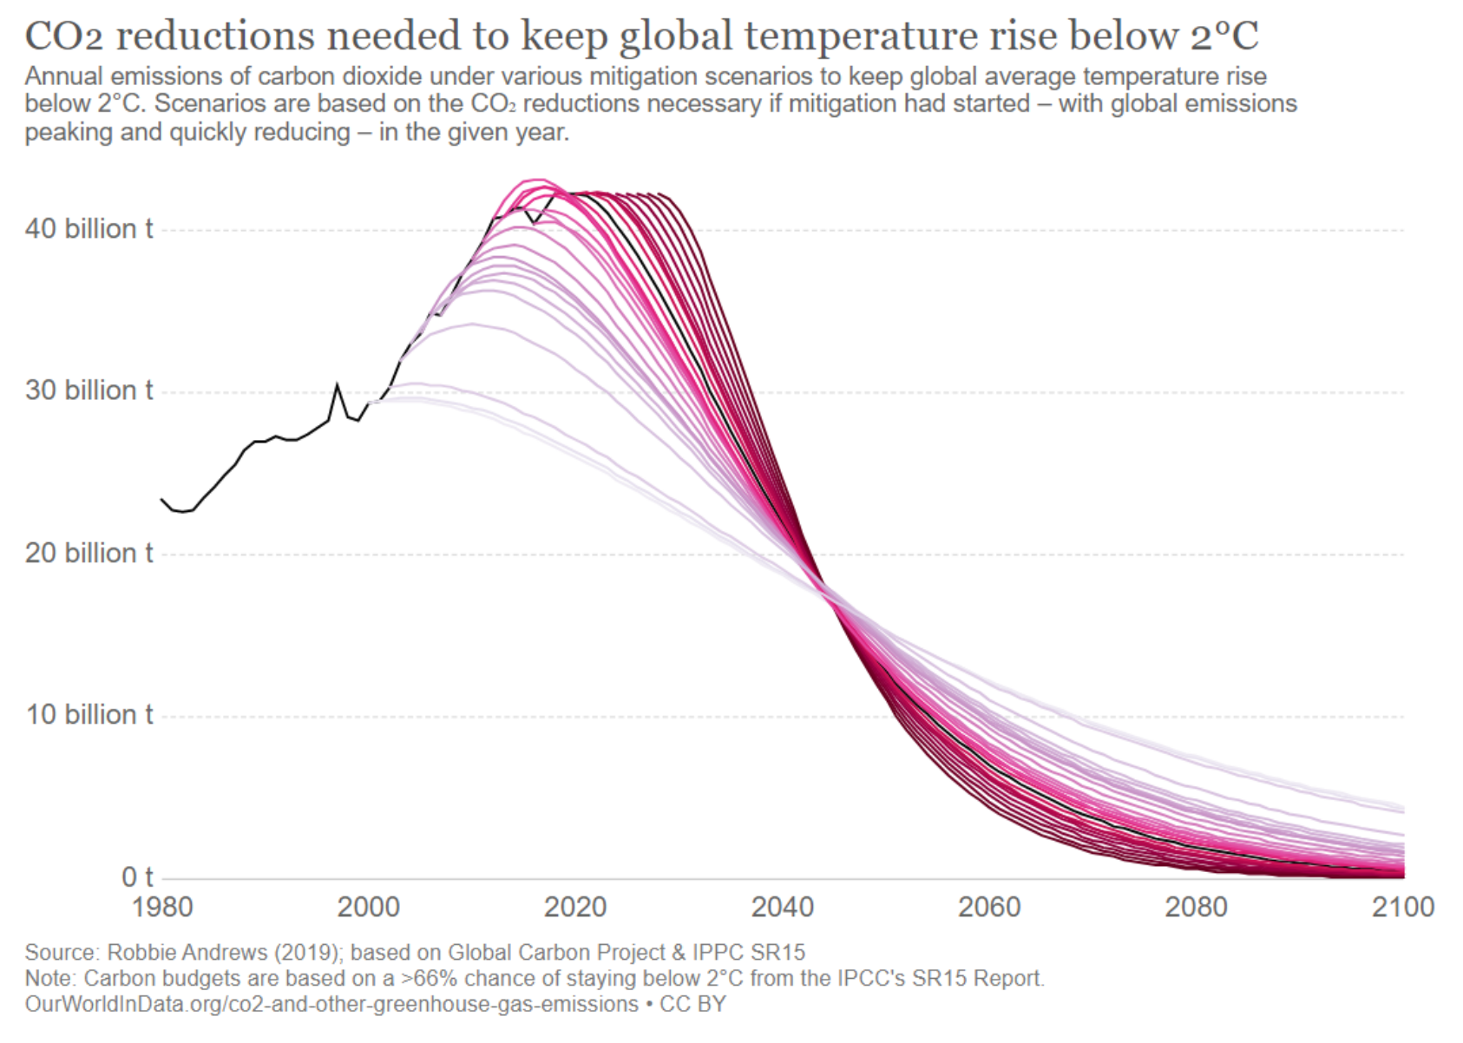
11.2 Estrategias de mitigación
11.2.5 Estado actual de la mitigación
(Nuestro mundo en datos, imagen, con licencia CC BY 3.0)
12
Notes:
Esta figura muestra las reducciones de las emisiones de dióxido de carbono que se estiman necesarias para limitar el calentamiento global por debajo de los 2 grados centígrados con respecto a los niveles preindustriales. Podemos ver que las emisiones han seguido aumentando desde el año 2000 y ahora estamos en el punto en el que se necesita una reducción más rápida de las emisiones si se quiere alcanzar este objetivo. Aunque el Acuerdo de París supuso un gran avance en las estrategias de mitigación del cambio climático a nivel mundial, está claro que los niveles actuales de actuación son insuficientes. La mitigación es una tarea muy compleja y difícil, con barreras que incluyen la inercia de la sociedad, los conflictos percibidos con otros objetivos y los desafíos asociados con el desarrollo de estrategias de mitigación dentro de los gobiernos con recursos limitados. Las herramientas de modelización accesibles, de código abierto y transparentes pretenden ayudar a afrontar estos retos.

Slide 13
Conferencia 11.2 Referencias
UNFCC, El Acuerdo de París, 2021. https://unfccc.int/process-and-meetings/the-paris-agreement/the-paris-agreement
Usher, William. (2021, marzo). Climate Change: Mitigación - Adaptación (Versión 1). Zenodo. http://doi.org/10.5281/zenodo.4585597
Blok, K.; Afanador, A.; van der Hoorn, I.; Berg, T.; Edelenbosch, O.Y.; van Vuuren, D.P. Assessment of Sectoral Greenhouse Gas Emission Reduction Potentials for 2030. Energies 2020, 13, 943. https://doi.org/10.3390/en13040943
13

Slide 14
11.3 Estrategias de adaptación
11.3.1 Visión general de la adaptación al cambio climático
Adaptación al cambio climático: medidas adoptadas en respuesta al cambio climático y sus efectos, con el fin de reducir sus impactos
El cambio climático está afectando a los ecosistemas y a las formas de vida en todo el mundo, y seguirá haciéndolo, incluso con ambiciosas estrategias de mitigación
Por lo tanto, los países deben aplicar estrategias de adaptación para responder a los impactos actuales y prepararse para los futuros
La adaptación incluye defensas contra los fenómenos meteorológicos extremos; mejora de los sistemas de alerta y comunicación; rediseño de las infraestructuras
(UNFCC, 2020)
14
Notes:
La adaptación al cambio climático se refiere a las medidas adoptadas para reducir los impactos del cambio climático sobre las personas y los ecosistemas. A diferencia de la mitigación, la adaptación no pretende prevenir o reducir el cambio climático, sino disminuir sus impactos. Aunque es importante desarrollar estrategias de mitigación ambiciosas para intentar minimizar el cambio climático en el futuro, debemos reconocer que el cambio climático ya está teniendo efectos en todo el mundo. Y, aunque la mitigación nos da la oportunidad de reducir la gravedad del cambio climático en el futuro, el cambio climático seguirá afectando a la vida humana, animal y vegetal. Por eso es vital que los países desarrollen y apliquen estrategias de adaptación, tanto para combatir los efectos del cambio climático hoy como para prepararse para los del futuro. Las estrategias de adaptación al cambio climático incluyen una serie de medidas, como la creación de sistemas de defensa y alerta ante fenómenos meteorológicos extremos, y el rediseño de las infraestructuras para mejorar su resistencia. En esta miniconferencia examinaremos con más detalle la adaptación al cambio climático.

Slide 15
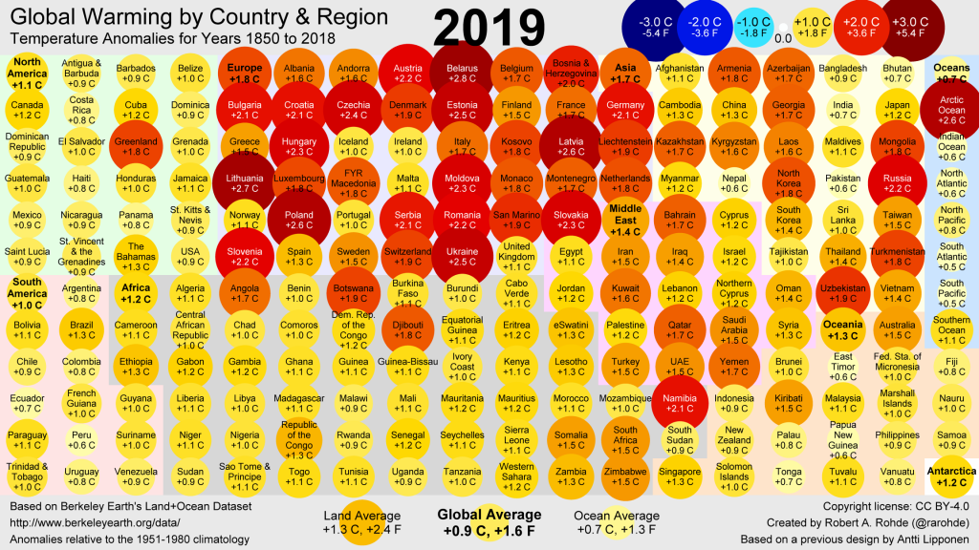
11.3 Estrategias de adaptación
11.3.2 Distribución geográfica de los impactos
(A Rohde, imagen, con licencia CC BY 4.0)
15
Notes:
Este diagrama muestra los niveles estimados de calentamiento global en diferentes regiones y países. Podemos ver que el calentamiento global no está repartido uniformemente por todo el mundo, ya que varias regiones se enfrentan a niveles de calentamiento significativamente más altos en comparación con la media mundial. Esto pone de manifiesto la importancia de la adaptación al cambio climático. En varios países, el cambio climático ya está teniendo efectos graves y las estrategias de mitigación del cambio climático, lamentablemente, no pueden revertirlos. Por lo tanto, es vital que estos países cuenten con amplias estrategias de adaptación para reducir los impactos del cambio climático en sus comunidades y ecosistemas. Esta desigualdad geográfica significa que es esencial que se utilicen asociaciones regionales y mundiales para ayudar a los países más gravemente afectados a adaptarse al cambio climático.

Slide 16
11.3 Estrategias de adaptación
11.3.3 Adaptación en el sector energético
Reforzar las infraestructuras
Mayor diversidad de fuentes de energía
Reacondicionamiento de centrales eléctricas
Planificación para condiciones meteorológicas extremas
Evaluar los riesgos
Adaptación en el sector energético
(Usher W., 2021)
16
Notes:
El cambio climático supone varias amenazas para el sector energético. Por ejemplo, el aumento de la frecuencia de los fenómenos meteorológicos extremos debidos al cambio climático incrementa el riesgo de que se produzcan daños en las infraestructuras del sistema eléctrico, lo que puede reducir la seguridad y la fiabilidad del suministro de electricidad. Por ello, las estrategias de adaptación del sector energético son vitales. Un elemento clave de la adaptación en el sector energético es el refuerzo de las infraestructuras para mejorar la resistencia a los fenómenos meteorológicos extremos. La resiliencia del sistema energético también puede mejorarse mediante la readaptación de las centrales eléctricas y una mayor planificación para los fenómenos meteorológicos extremos, como la reubicación de las infraestructuras críticas situadas en zonas propensas a las inundaciones o la existencia de opciones de generación de energía de reserva. La seguridad energética y la capacidad de recuperación también pueden mejorarse aumentando la diversidad de las fuentes de energía. Al evitar la dependencia de un solo combustible, los países pueden reducir su vulnerabilidad a los efectos del cambio climático en las cadenas de suministro de combustible. Para que la adaptación en el sector energético tenga éxito, es fundamental que se evalúen exhaustivamente los riesgos que plantea el cambio climático, tanto ahora como en el futuro. Esto ayudará a mejorar la planificación energética y puede permitir a los gobiernos aumentar la resistencia del sistema energético de la manera más rentable. Las herramientas de modelización de la energía pueden ayudar a evaluar esos riesgos.

Slide 17
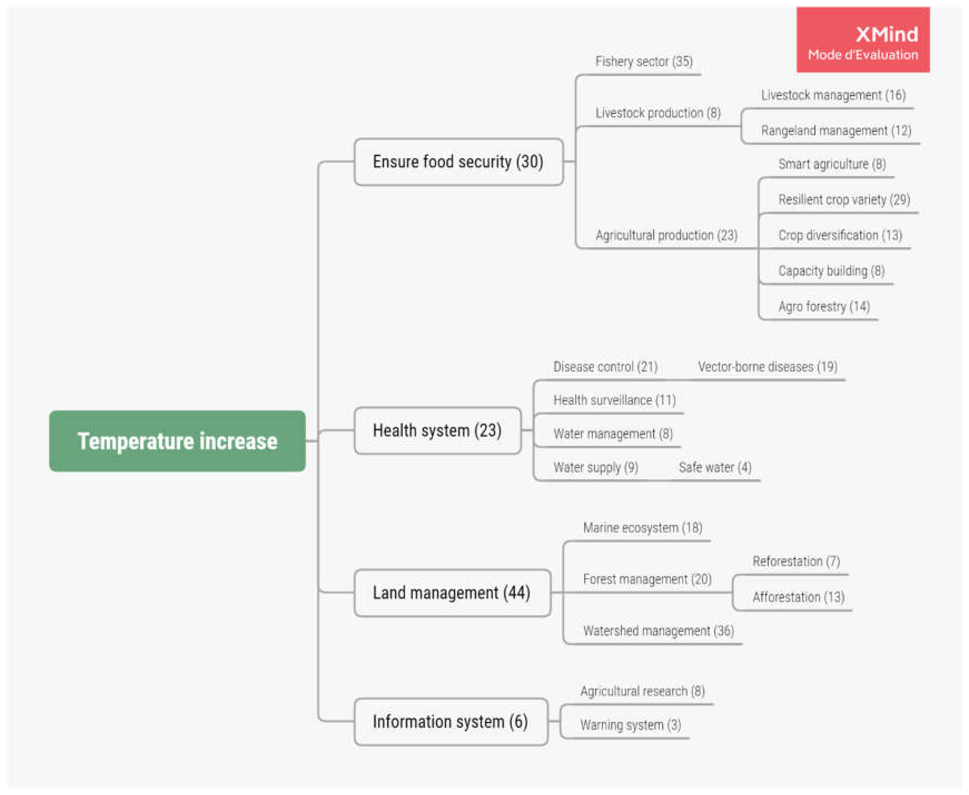
11.3 Estrategias de adaptación
11.3.4 Ejemplo de adaptación intersectorial 1
(Boutang et al. 2020, imagen, con licencia CC BY 4.0)
17
Notes:
Al igual que en los sistemas energéticos, la adaptación al cambio climático es necesaria en todos los sectores de la sociedad. Boutang et al. estudiaron la taxonomía de los proyectos de adaptación en todo el mundo en diferentes categorías. En esta diapositiva podemos ver el abanico de proyectos de adaptación desarrollados en respuesta al aumento de la temperatura. Este tipo de proyectos se desarrollan en diversos ámbitos de la sociedad, desde los sistemas alimentarios y la gestión de la tierra hasta los sistemas sanitarios y el intercambio de información. Veremos algunos ejemplos de los sistemas alimentarios y sanitarios. En los sistemas alimentarios, las estrategias de adaptación para garantizar la seguridad alimentaria con el aumento de las temperaturas incluyen la introducción de variedades de cultivos más resistentes, la creación de capacidades y la diversificación de cultivos. En los sistemas de salud, el aumento de la temperatura supone la amenaza de una mayor propagación de enfermedades y la reducción del suministro de agua, lo que requiere estrategias de adaptación centradas en el control de enfermedades, la vigilancia sanitaria y la gestión del agua. Esta diapositiva pone de relieve la diversidad de los impactos del cambio climático, subrayando la importancia de las estrategias de adaptación holísticas y amplias.

Slide 18
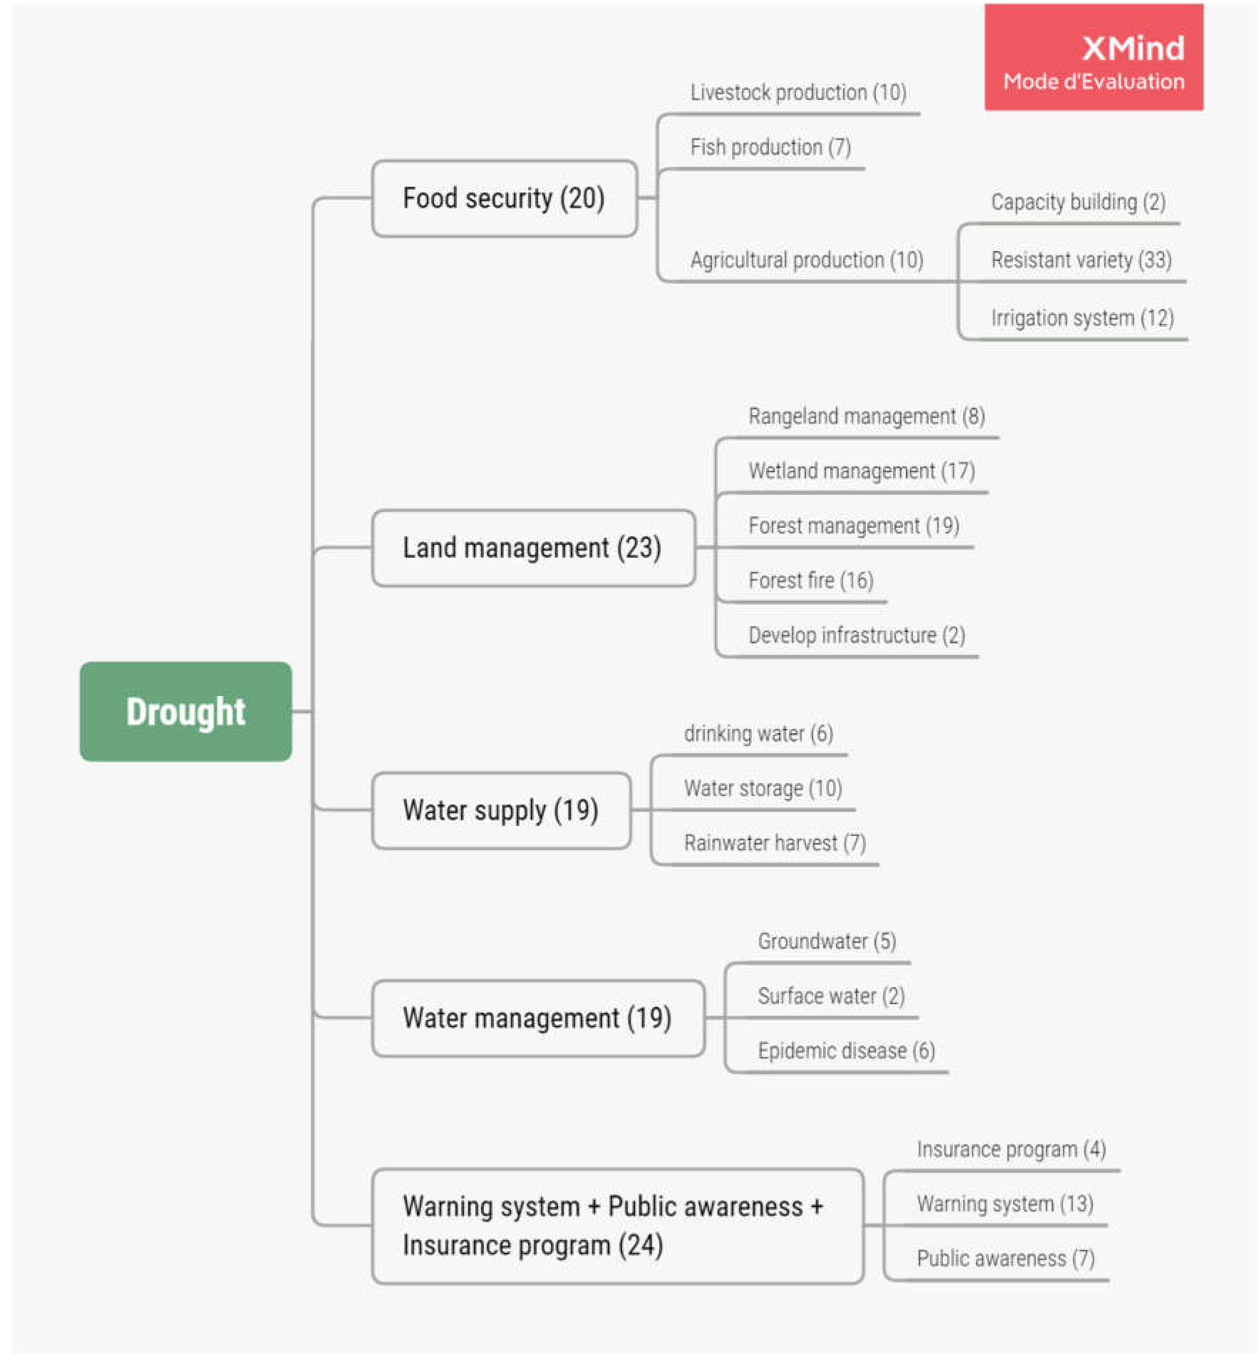
11.3 Estrategias de adaptación
11.3.5 Ejemplo de adaptación intersectorial 2
(Boutang et al. 2020, imagen, con licencia CC BY 4.0)
18
Notes:
Esta diapositiva muestra otra taxonomía de proyectos de adaptación de Boutang et al., esta vez centrada en la adaptación a la sequía. Del diagrama se desprende que la sequía afecta a una serie de sistemas y procesos, desde el suministro de alimentos hasta la gestión del agua y la vida cotidiana de las comunidades locales. Esta taxonomía nos muestra que es probable que las sequías tengan una multitud de impactos de gran alcance en toda la sociedad. Además, es probable que muchos de estos impactos interactúen entre sí, debido a la naturaleza interrelacionada de los diferentes sistemas, como las fuertes interacciones entre los sistemas alimentario, hídrico y energético. Por lo tanto, es fundamental que los responsables políticos no consideren los sistemas de forma aislada y sean capaces de desarrollar estrategias de adaptación que tengan en cuenta las interacciones y los procesos intersectoriales. En muchos casos, esto puede aumentar la eficacia de las estrategias de adaptación y mejorar los resultados para las comunidades locales.

Slide 19
Conferencia 11.3 Referencias
UFCC (2020) ¿Qué significan la adaptación al cambio climático y la resiliencia climática? https://unfccc.int/topics/adaptation-and-resilience/the-big-picture/what-do-adaptation-to-climate-change-and-climate-resilience-mean#:~:text=Adaptación%20se refiere%20a%20ajustes%20en,oportunidades%20asociadas%20al%20cambio climático.
Usher, William. (2021, marzo). Climate Change: Mitigación - Adaptación (Versión 1). Zenodo. http://doi.org/10.5281/zenodo.4585597
Boutang, J.; Feutren, E.; Bachelet, B.; Lacomme, C. Climate Change Adaptation: Taxonomía y métrica operativa. Sustainability 2020, 12, 7631. https://doi.org/10.3390/su12187631
19

Slide 20
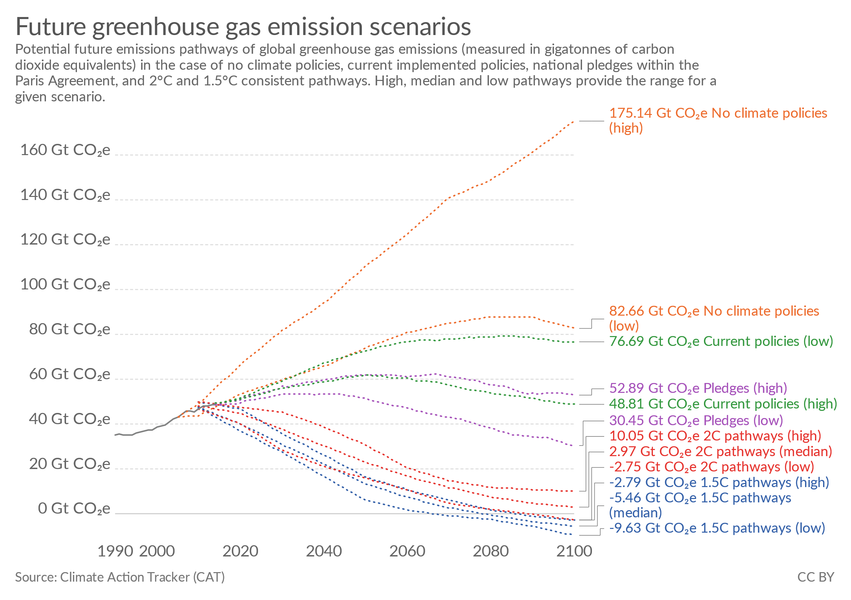
11.4 Escenarios del cambio climático
11.4.1 El papel de los escenarios del cambio climático
(Nuestro mundo en datos, imagen, con licencia CC BY 3.0)
20
Notes:
Anteriormente, en esta conferencia, se nos ha presentado los escenarios de cambio climático. En esta mini conferencia nos centraremos en el papel de los escenarios de cambio climático y en cómo pueden desarrollarse en herramientas de modelización energética como OSeMOSYS. Como recordatorio, los escenarios de cambio climático se desarrollan para considerar diferentes trayectorias que la sociedad puede seguir, como trayectorias con diferentes niveles de mitigación, y para mejorar la comprensión de los impactos potenciales de estos escenarios. El análisis de escenarios puede ayudar a los responsables políticos a comprender lo que probablemente será importante para alcanzar los objetivos del cambio climático y puede utilizarse para aumentar la aceptación política y sensibilizar sobre los impactos de las diferentes decisiones políticas.

Slide 21
11.4 Escenarios del cambio climático
11.4.2 Definición de escenarios con límites de emisiones
Parámetros utilizados para restringir las emisiones en OSeMOSYS:
EmissionsPenalty [$/kg]: se utiliza para definir un coste por unidad de emisión
AnnualEmissionLimit [kg]: establece un límite máximo anual de las emisiones totales anuales de un determinado contaminante
ModelPeriodEmissionLimit [kg]: establece un límite superior para las emisiones totales del periodo del modelo de un contaminante concreto
21
Notes:
En la clase 9 vimos cómo se representan las emisiones en OSeMOSYS usando factores de emisión. También es posible restringir las emisiones en OSeMOSYS utilizando los tres parámetros descritos en esta diapositiva. El parámetro de penalización de emisiones puede utilizarse para asignar un costo a cada unidad de emisión. Esto puede permitir a los analistas estimar los impactos de las herramientas de política fiscal, como los impuestos sobre el carbono, en la evolución del sistema energético o evaluar los costes para la sociedad de diferentes escenarios. También es posible establecer límites a las emisiones totales de un determinado contaminante, ya sea en cada año del modelo o en todo el periodo de modelización. Para ello se utilizan los parámetros de límites de emisión anuales y del periodo del modelo. Estos parámetros pueden utilizarse para comprender qué inversiones serían importantes para alcanzar diferentes objetivos de emisiones y cómo pueden cumplirse estos objetivos de forma rentable.

Slide 22
11.4 Escenarios del cambio climático
11.4.3 Aplicación de las limitaciones de inversión, capacidad y actividad
Parámetros utilizados para restringir la inversión anual, la capacidad y la actividad en OSeMOSYS:
TotalAnnualMaxCapacityInvestment & TotalAnnualMinCapacityInvestment: capacidad máxima y mínima de una tecnología en la que se puede invertir anualmente, definidas para cada año del modelo en unidades de capacidad
TotalAnnualMaxCapacity & TotalAnnualMinCapacity: capacidad total máxima y mínima (incluida la capacidad residual y la capacidad instalada acumulada) permitida para una tecnología en cada año del modelo, definida en unidades de capacidad
TotalTechnologyAnnualActivityUpperLimit & TotalTechnologyAnnualActivityLowerLimit: actividad total máxima y mínima permitida para una tecnología en cada año modelo, definida en unidades de energía, por ejemplo, PJ
22
Notes:
En las conferencias anteriores también se han introducido las restricciones de actividad, capacidad e inversión en capacidad. Estas restricciones también pueden utilizarse para desarrollar escenarios de cambio climático en OSeMOSYS. Por ejemplo, los parámetros de inversión de capacidad máxima total anual o capacidad máxima total anual pueden utilizarse para limitar la capacidad de tecnologías específicas en el sistema energético. Estos pueden ser implementados tanto en el lado de la oferta como en el de la demanda. Por el lado de la oferta, podríamos utilizar estos límites para restringir la capacidad de las centrales eléctricas fósiles en el sistema energético, lo que nos permitiría comprender las posibles emisiones y las implicaciones de costes de la reducción de la inversión en estas tecnologías. Por el lado de la demanda, podríamos restringir la capacidad de los vehículos convencionales, por ejemplo, lo que nos permitiría comprender las implicaciones del cambio a los vehículos eléctricos. De forma similar, los parámetros de límite de actividad anual de la tecnología total pueden utilizarse para restringir la actividad de las tecnologías en OSeMOSYS. Por ejemplo, un analista puede querer entender cómo el sistema energético de su país podría desarrollarse para utilizar sólo recursos renovables. En este caso, los parámetros del límite superior de la actividad anual de la tecnología total podrían utilizarse para reducir gradualmente la importación y la extracción de combustibles fósiles a cero en el futuro, lo que permitiría al analista comprender las implicaciones de la inversión y las emisiones de un sistema energético completamente renovable. Veremos el desarrollo de escenarios con más detalle en los ejercicios prácticos.

Slide 23
11.4 Escenarios del cambio climático
11.4.4 Resultados del escenario en OSeMOSYS
Generación de energía por año y franja horaria
Emisiones - globales y por tecnología
Costes anuales
Ampliación de la capacidad
Coste total
Principales resultados de los modelos OSeMOSYS
23
Notes:
Es posible extraer una serie de resultados de OSeMOSYS que son útiles para informar sobre la política y la estrategia del cambio climático. En primer lugar, los resultados nos indican qué tecnologías se utilizan para generar energía en cada año y en cada tramo de tiempo, y ofrecen una trayectoria de expansión de la capacidad en diferentes escenarios. Estos resultados son útiles para apoyar la planificación de las inversiones, ya que muestran qué inversiones pueden ser importantes para satisfacer la demanda y las limitaciones específicas de cada escenario y cuándo se necesitan estas inversiones. Estos resultados también pueden utilizarse para evaluar la seguridad y la flexibilidad del sistema energético en distintos escenarios. La información adicional que resulta útil para la planificación de las inversiones incluye los costes anuales y totales del sistema energético, que pueden utilizarse para comparar las implicaciones de los costes de los diferentes escenarios. OSeMOSYS también produce resultados valiosos para evaluar las implicaciones medioambientales de los diferentes escenarios del sistema energético. Estos incluyen las emisiones anuales de cada contaminante considerado en el modelo, que también pueden ser desglosadas por tecnología para permitir a los analistas entender los impactos relativos de las diferentes tecnologías. Aprenderá a visualizar e interpretar estos resultados en los ejercicios prácticos.

Slide 24
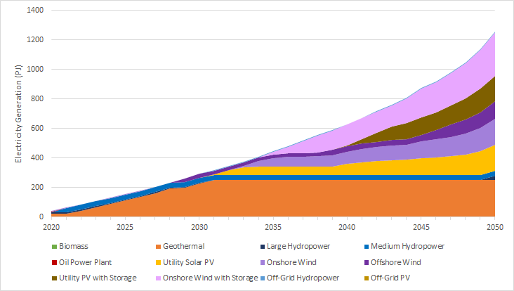
11.4 Escenarios del cambio climático
11.4.5 Ejemplo de resultados del escenario
24
Notes:
Este gráfico muestra los resultados de la generación de electricidad en un escenario de ejemplo para un país ficticio, en el que la actividad de las tecnologías de producción e importación de combustibles fósiles se redujo gradualmente a 0 en 2050. Esto se asoció a un gran aumento de la demanda de electricidad debido al cambio de combustible, evidenciado por el gran aumento de la generación de electricidad de 2020 a 2050. Este es un ejemplo del tipo de resultados que pueden obtenerse de los modelos de OSeMOSYS. Estos resultados son útiles, ya que permiten a los analistas comprender las implicaciones de las diferentes decisiones políticas, incluidos los efectos en el desarrollo del sistema energético, las implicaciones de los costes y los efectos en las emisiones. Estos análisis pueden informar sobre la planificación energética nacional y también desarrollarse más para aumentar la comprensión de diferentes escenarios. Por ejemplo, podría utilizar otra herramienta de modelización, como FlexTool, para evaluar la flexibilidad del futuro sistema energético utilizando los resultados de OSeMOSYS como datos de entrada. Aprenderá a hacer esto más adelante en el curso.

Slide 25
Conferencia 11.4 Referencias
KTH - dESA, Documentación de OSeMOSYS, https://osemosys.readthedocs.io/en/latest/
25

Slide 26
Hacer la prueba
Por favor, utilice la siguiente cita: Allington L., Cannone C., Hoseinpoori P., Kell A., Taibi E., Fernandez C.
Hawkes A., Howells M., 2021. Lecture 11: Energy and Flexibility Modelling. Release Version 1.0. [presentación en línea]. Programa de Crecimiento Compatible con el Clima y la Agencia Internacional de Energías Renovables
Cursos CCG (esto le llevará a la página web http://www.ClimateCompatibleGrowth.com/teachingmaterials)

